Slide 1
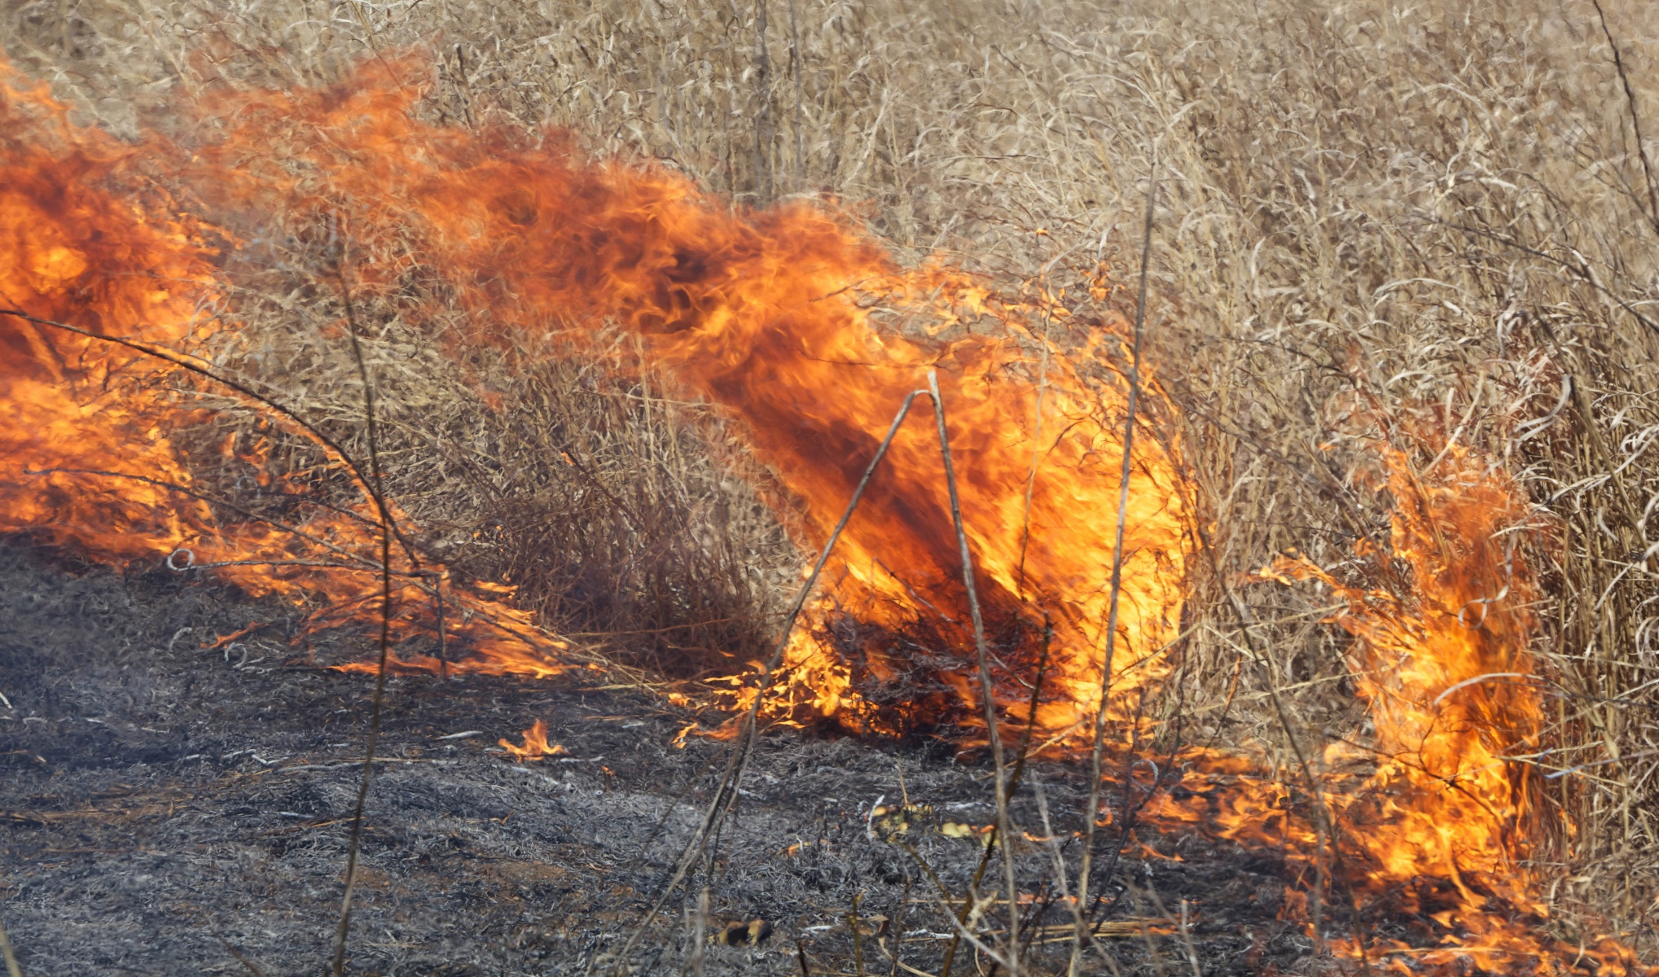
Winterschulung 2019 / 2020
„Vegetationsbrände“
Arten und Einflüsse auf Vegetationsbrände

Slide 2
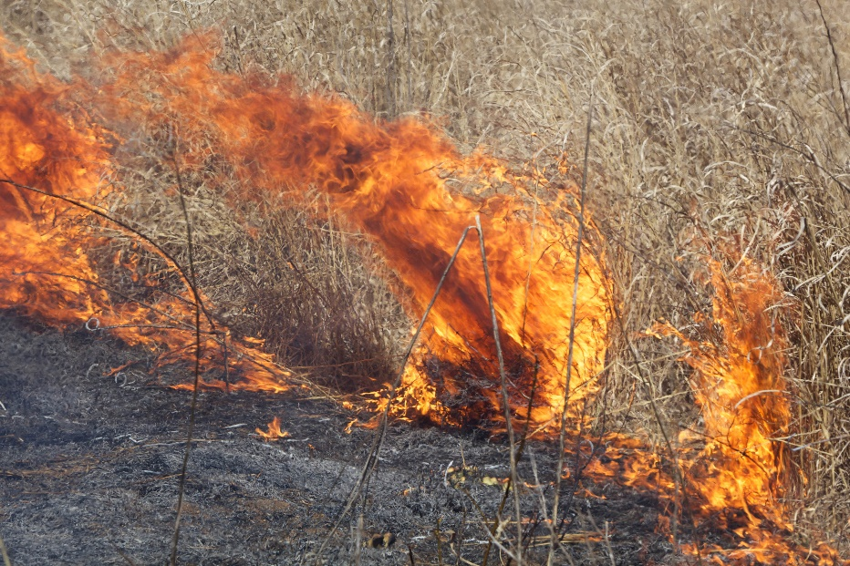
Feld-, Wiesen- und Heidebrände
Nicht abgeerntete Fläche: Hohe Brandlast durch öl- oder stärkehaltige Anbaufrüchte
Abgeerntete Flächen (Stoppelfelder): Geringere Brandlast
Besonders kurz vor der Ernte der Feldfrüchte ist die Brandgefahr sehr hoch, da das Erntegut eine geringe Feuchtigkeit aufweist

Slide 3
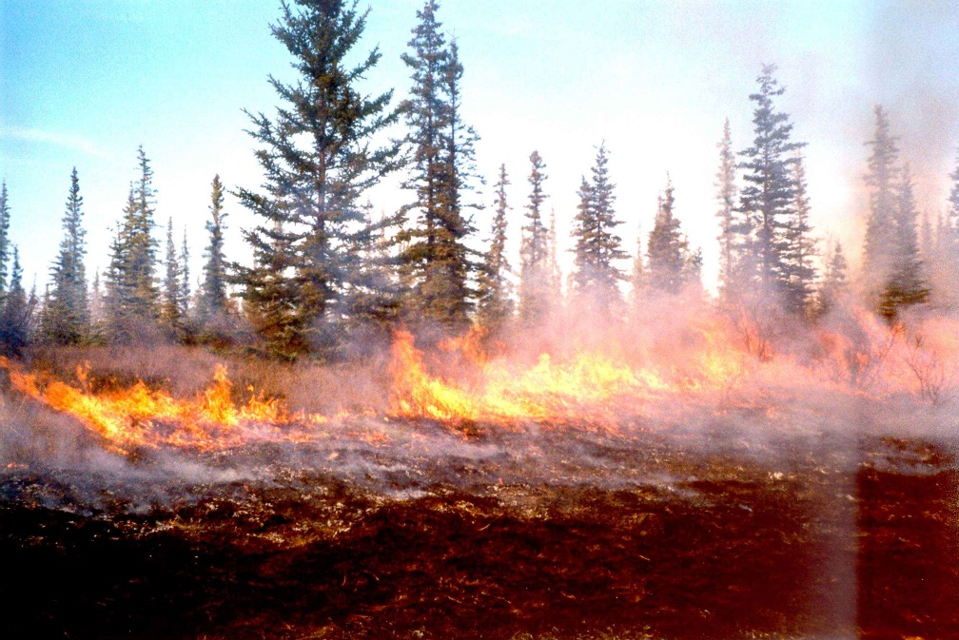
Waldbrände
Bei Waldbränden können vorkommen:
Erdfeuer
Bodenfeuer
Kronen/Wipfelfeuer
Vollfeuer
Stammfeuer
Flugfeuer
Jede Feuerart birgt unterschiedliche Gefahrenpotentiale und erfordert spezielle Vorgehensweisen.

Slide 4
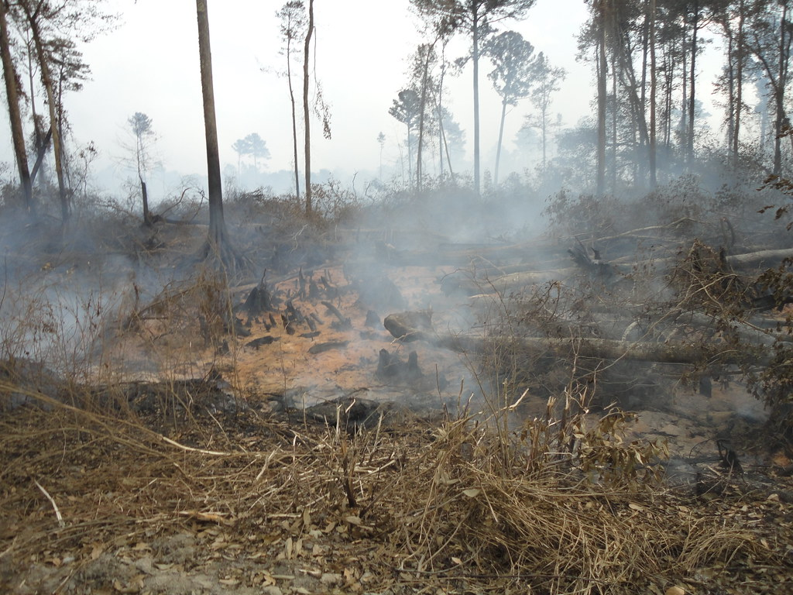
Moor- und Torfbrände
Sie werden in Erdfeuer und Bodenfeuer aufgeteilt
Beim Erdfeuer handelt es sich um einen Schwelbrand unter der Erdoberfläche
Beim Bodenfeuer brennen Gras, Blätter und Sträucher auf der Erdoberfläche.
Die größte Gefahr geht von Erdfeuern
aus, da es nur schwer zu erkennen ist
(meist nur kleine Rauchfahnen)

Slide 5
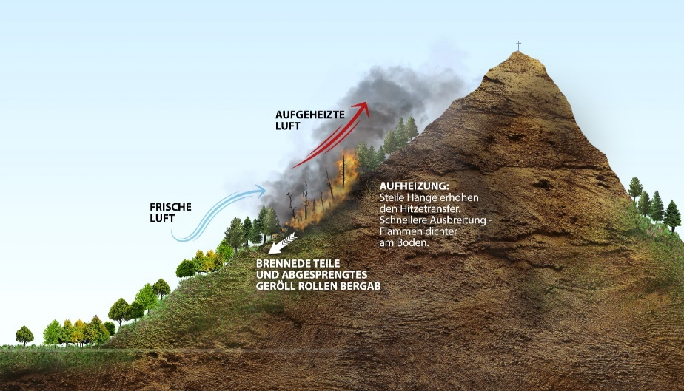
Brände an Hanglagen
Erfordern besondere Aufmerksamkeit
Breiten sich schneller aus als in der Ebene
Je steiler der Hang, desto schneller breitet sich das Feuer hangaufwärts aus
Gefahren:
Steinschlag
Rollendes, brennendes Material
Starke Aufwinde

Slide 6
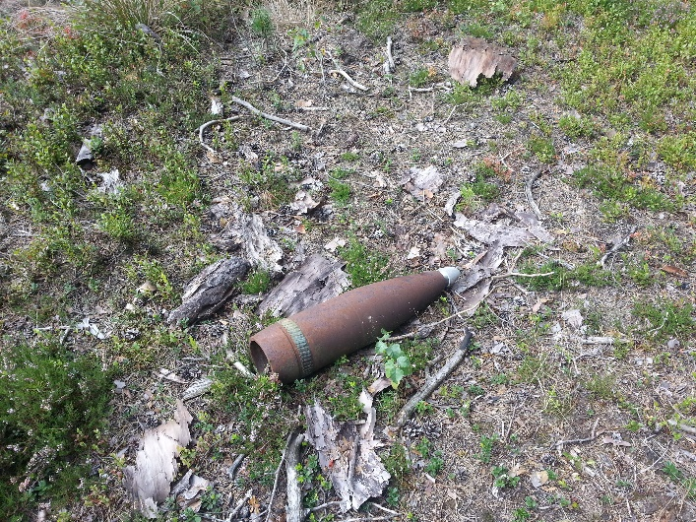
Brände in besonderen Gebieten
Darunter zählen Brände in munitionsbelasteten Gebieten
Gefahren:
Blindgänger
Fundmunition
Kriegsaltlasten
Hinweise:
Polizei alamieren
Fundsachen liegen lassen
Weiträumig absperren

Slide 7
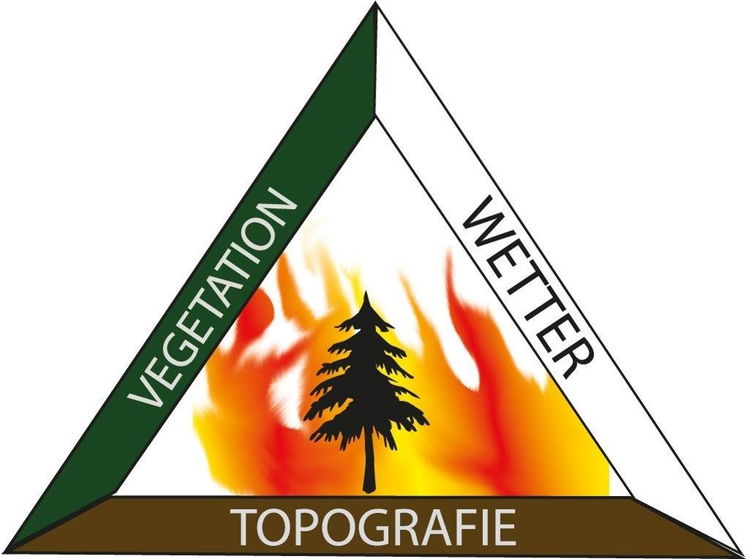
Einflussfaktoren auf Vegetationsbrände
Die Art des Brandes hängt immer von der örtlichen Vegetation, von den topografischen Gegebenheiten und vom Wetter ab

Slide 8
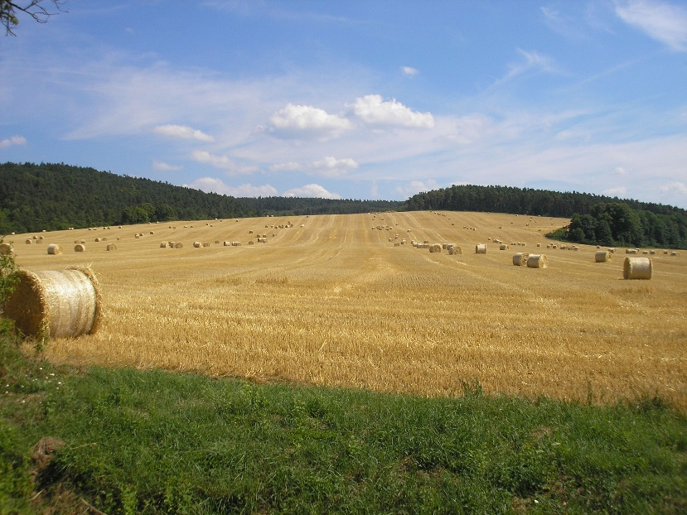
Örtliche Vegetation
Wie sieht die örtliche Vegetation aus?
Wo befinden sich Flüsse und Seen?
Wie werden die Felder landwirtschaftlich genutzt?
…

Slide 9
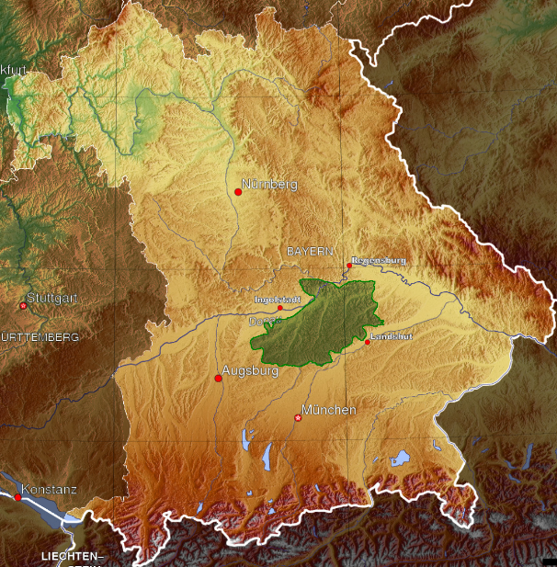
Topografische Gegebenheiten
Woher können Informationen zur örtlichen Topografie bezogen werden?
Kann es in ihrer Region entsprechende Einsatzstellen geben?
Welche Gefahren birgt die örtliche Topografie (Nadelwälder, Berghänge, Felder…)?
…

Slide 10
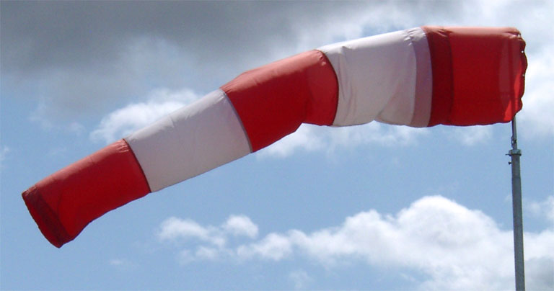
Wetter
Wetterinformationen über ILS einholen
Beobachter für Wetteränderungen einsetzen
Wird das Wetter ein Problem für den Einsatz?
Gefahren:
Änderung der Windrichtung
Aufkommende Unwetter

Slide 11
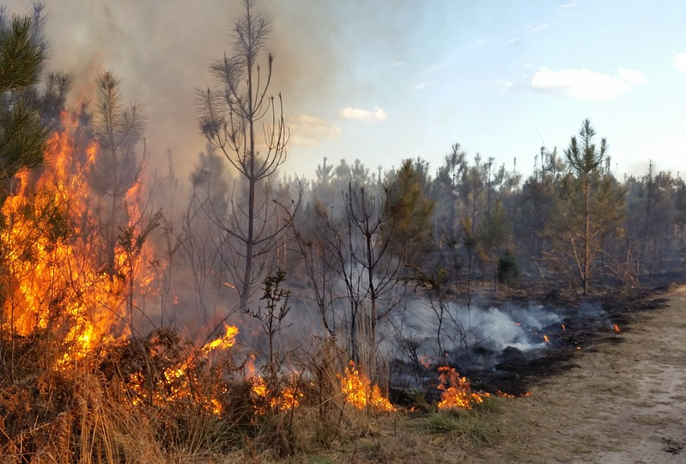
Zusammenfassung
Die Wahl des Vorgehens liegt immer im Ermessen des Einheitsführers und muss taktisch an die Vegetation angepasst werden
Hilfreich ist:
Die heimische Vegetation zu kennen
Alarmpläne zu erstellen
Regelmäßige Übungen in der heimischen Vegetation durchzuführen
Gerätschaften für Vegetationsbrände vorzuhalten

